Slide 1

PfBlockerNG

Slide 2
Sobre
Funciona como um servidor proxy, com foco principal em bloquear domínios, semelhante com o Squid.
Tem como pontos positivos seu fácil manuseio e instalação.

Slide 3
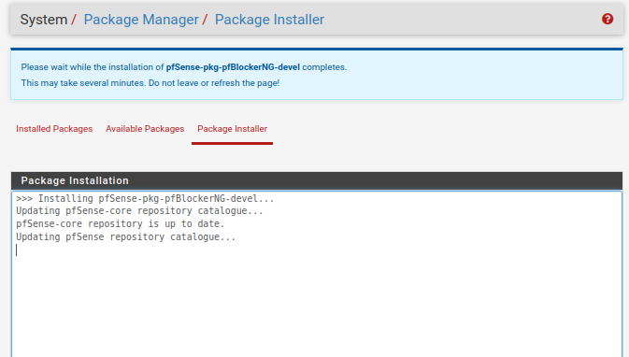
Instalação
Vá em System > Package Manager e na aba Available Packages deve-se procurar pfblocker e instalar. (Recomendado a versão 3 ou mais atual)

Slide 4
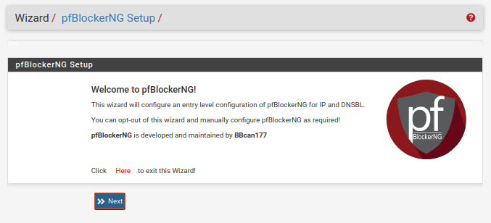
Configuração Inicial
Basta ir em Firewall > pfBlockerNG
A primeira vez que acessa, ele será iniciado com um assistente que iremos seguir:

Slide 5
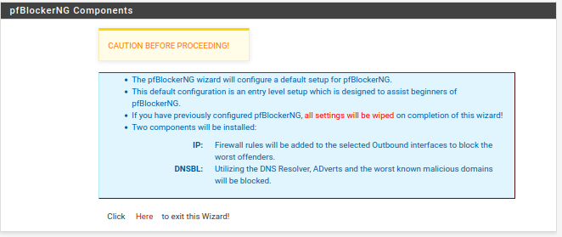
Configuração Inicial
A primeira página é apenas um aviso que caso já tenha uma configuração anterior, a mesma será apagada
E modificações do Firewall serão integrados

Slide 6
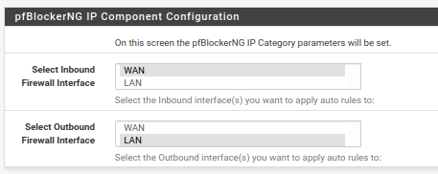
Configuração Inicial
Nessa etapa será configurada as nomenclaturas para saídas de rede
Nesse caso está como:
WAN = INBOUND
LAN = OUTBOUND

Slide 7
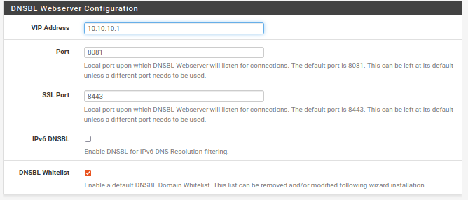
Configuração Inicial
Aqui é configurado o IP que irá pegar atualização ou utilizará para blacklists
E também será configurado as portas de utilizações, pode deixar as padrões caso não estejam sendo utilizadas em outra funcionalidade

Slide 8
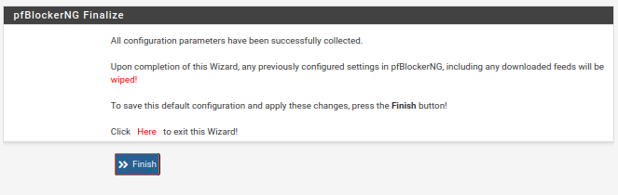
Configuração Inicial
E agora basta clicar em FINISH para salvar suas configurações e terminar o processo de configuração inicial do próprio assistente.

Slide 9
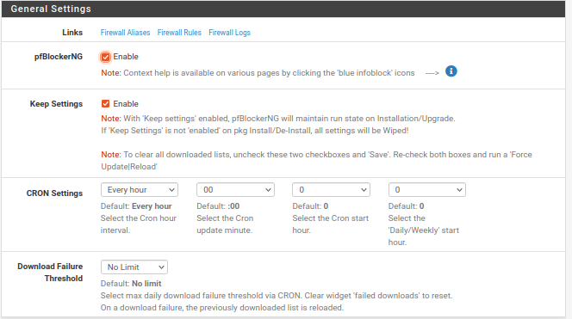
Configuração
Em General há as configurações padrões, como limite de peso de log, horário de atualização entre outros.

Slide 10
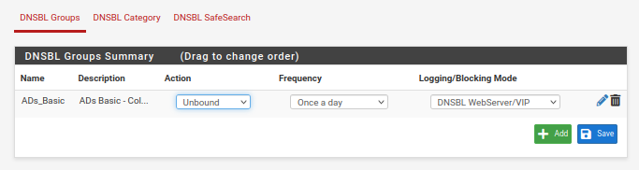
Configuração - DNSBL
Aqui podemos realizar algumas configurações, sendo a página principal como as configurações padrões.
Na aba de Grupos, são adicionados e gerenciados grupos que buscam atualizações. Já vem com uma criada, sendo essa a padrão do sistema.

Slide 11
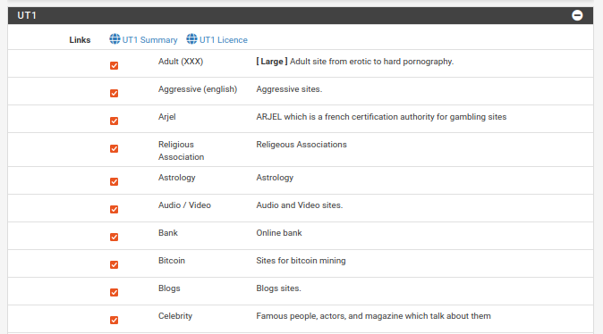
Configuração - DNSBL
Na aba Category, tem uma função muito interessante que é o bloqueio de sites pré-definidos por categorias. Já vindo com duas blacklists pré-configuradas, basta habilitar o que for necessário

Slide 12
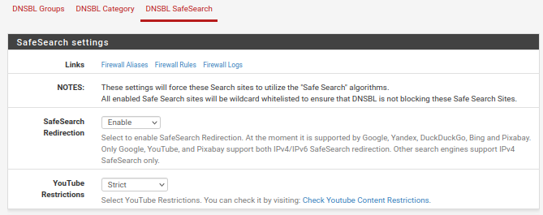
Configuração - DNSBL
Há a aba de SafeSeach em que se pode moderar as buscas em sites de pesquisas e em sites de vídeos também.

Slide 13
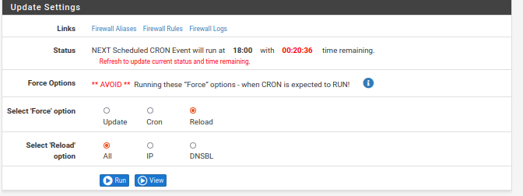
Update
Nessa parte pode se fazer as atualizações das informações adicionadas e atualizar suas preferencias aplicadas.
IMPORTANTE: sempre atualize para que as modificações sejam aplicadas. Com Reload/All

Slide 14
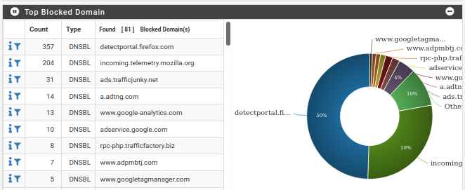
Reports
Nessa guia, poderá ver todos os bloqueios aplicados, podendo até visualizar em formato de gráficos

Slide 15
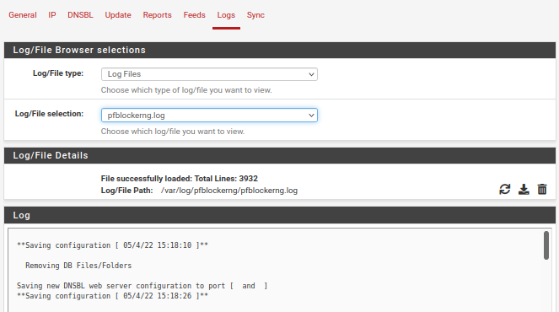
Logs
Aqui é possível ver todos os arquivos de log para entrar em maior detalhes do que esta acontecendo em suas defesas

Slide 16
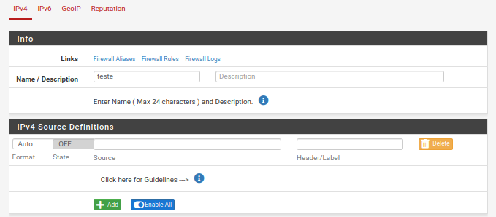
Configurando sua própria lista
Primeiramente vá na guia IP e subguia IPV4 e vamos adicionar.
Primeiramente adicione o nome e descrição da lista.
Na parte de IPV4 Source Definitions pode deixar padrão.

Slide 17
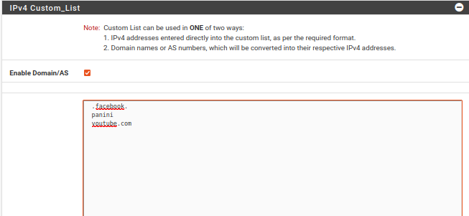
Configurando sua própria lista
Na parte de Settings iremos escolher se sera uma White ou Black list em Action e por fim vá na ultima seção (IPV4 Custom List) e crie usa lista

